Slide 1
The KLN Theorem and the Cancellation of Infrared Divergences
汇报人
吴争瑞
组员
陈张思源、 林诺言

Slide 2
PPT模板 http://www.1ppt.com/moban/
目录
CONTENTS
一.背景介绍
二.问题引入
三.KLN简述
四.研究计划
五.总结

Slide 3
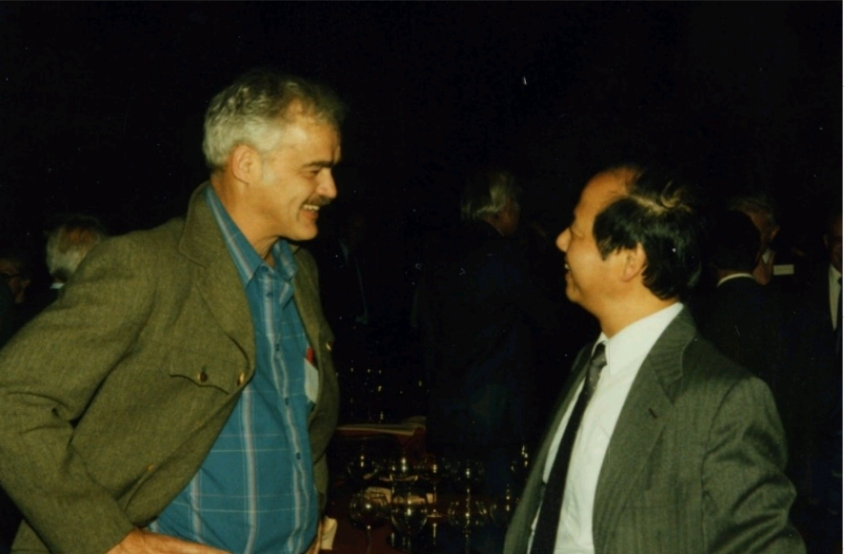
0 背景介绍
KLN定理由三位物理学家在1960年代独立提出并证明，定理以他们姓氏的首字母命名：T. Kinoshita（木下东一郎）& T. D. Lee（李政道）& M. Nauenberg。
量子场论中的散射问题：研究两个自由态粒子相互作用，最终演化为自由态过程，计算散射截面等，从而验证基本相互作用的理论模型。
这一过程中伴随着粒子数的变化（如软光子产生），这往往会导致数学计算上的概率发散。
诺恩伯格和李政道

Slide 4


1 问题引入
Kinoshita论文中π-e衰变电子辐射过程，概率计算中间表达式：
单独看第一项的分母
其中k0是光子能量，p0是电子能量，θ是光子与电子的夹角。这个公式完美解释了两类发散：
红外发散：当光子能量 k0→0时，分母趋于0。
共线发散：即使光子能量 k0≠0，只要电子质量 m→0，则电子的能量 p0→|p|。此时如果光子 沿着电子方向发射，同样发散。
K:显式计算证明软红外发散可抵消
LN:不可分辨态（简并态）统一求和

Slide 5

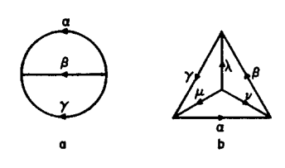
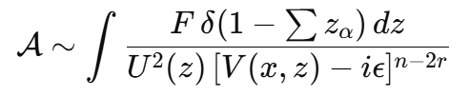

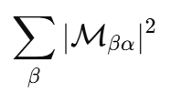
2.1 Kinoshita (1962)：从费曼振幅出发分析质量奇异性
在量子场论中，散射过程由 费曼振幅 描述
将每个费曼图对应的振幅写成统一的参数积分形式
当
时，积分是否发散
单个概率发散，对所有费曼图求和发散抵消：
发散抵消的计算机制：相关贡献求和

Slide 6
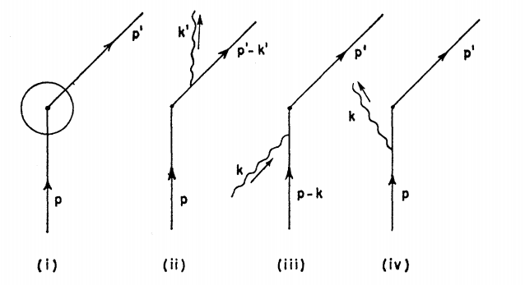

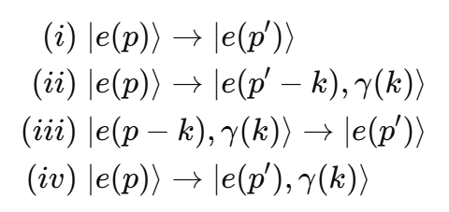

2.2 Lee–Nauenberg (1964)：从简并态求和到有限概率
单个跃迁概率可能奇异：
零质量极限下，一个电子态和带有一个或多个软光子的态，在实验分辨率下是不可区分的
必须对入射与出射简并态的简并子空间求和：
发散来源的物理本质：不可分辨简并态

Slide 7
3 研究计划
第1-2周
第3-4周
一、奇异来源与数理基础：
量子场论中最基本的散射描述
费曼图
软光子辐射与共线辐射
二、Kinoshita 方法
参数化表示与奇异性结构
Landau 条件
具体图计算
第7周
第5-6周
四、普适思考
红外安全量
不可分辨态的求和构造物理可观测量
高能散射或强相互作用理论
三、Lee–Nauenberg 方法
幺正性与态空间结构
简并态概率求和
可观测量定义
第8周
五、总结
方法论 · 物理图像

Slide 8
4 总结
发散并非理论失效，而是表明单个精确态并不可测,
只有对所有简并态求和后的概率，才对应真实的物理观测!

Slide 9
参考文献
[1]Lee, T. D., & Nauenberg, M. (1964). Degenerate systems and mass singularities. Physical Review, 133(6B), B1549.
[2]Kinoshita, T. (1962). Mass singularities of Feynman amplitudes. Journal of Mathematical Physics, 3(4), 650-677.
[3]Hollik, W. (2014). Quantum field theory and the standard model.

Slide 10
谢谢聆听观看

